Slide 1
Proteção integral da infância no ambiente digital
Marina Meira
Advogada especialista em direito da criança e do adolescente e direito digital

Slide 2
Percurso
Contexto: a digitalização e datificação da infância
Vantagens e riscos do ambiente digital
Legislação aplicável
Proteção por meio de políticas públicas

Slide 3
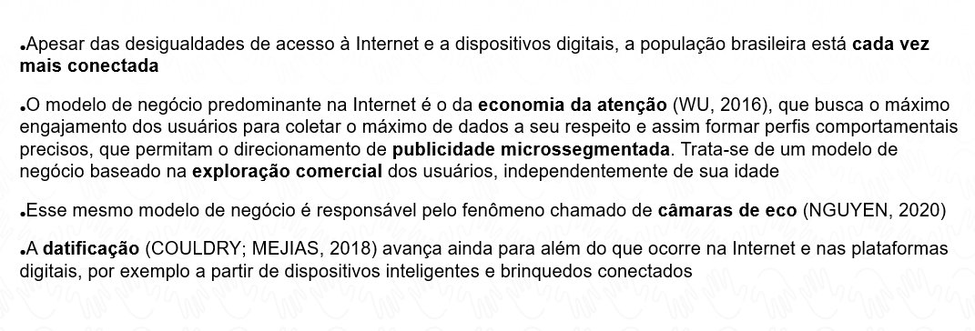
Contexto: a digitalização e datificação da infância

Slide 6
Riscos: saúde e tempo de tela

Slide 9
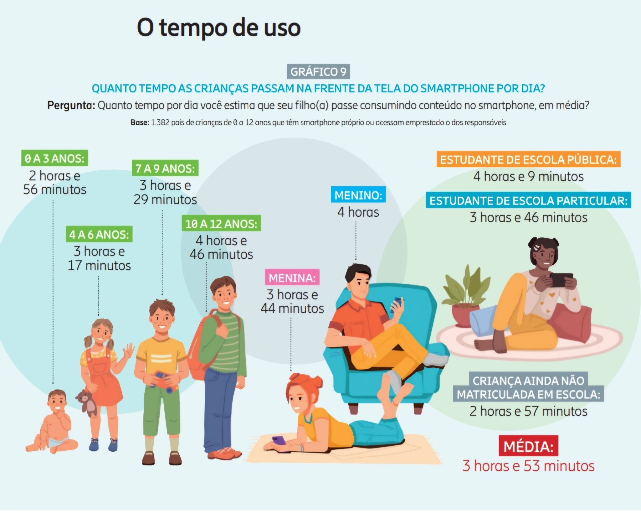

Slide 15
Riscos de contato

Slide 17
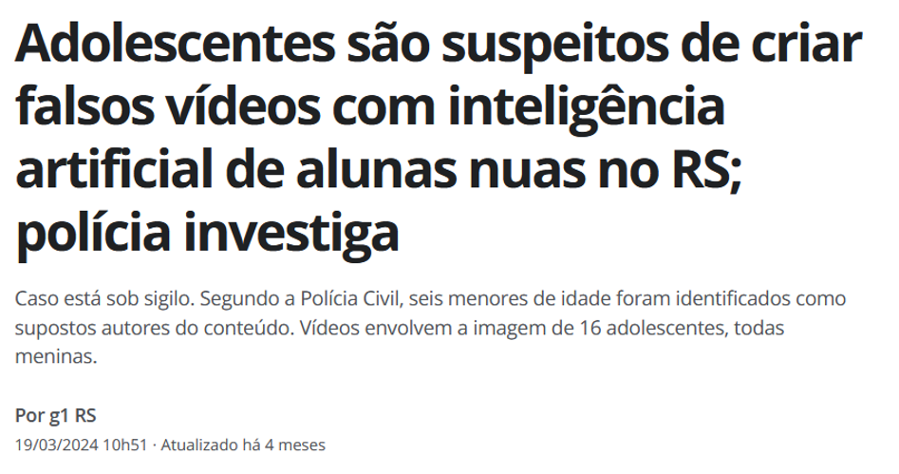

Slide 20
Obrigada
Marina Meira
marina.meira@presidencia.gov.br
marinarmeira@gmail.com

